Slide 1
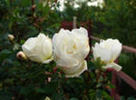
Внешнее и внутреннее строение листа

Slide 2
Цель урока:
Сформировать понятие о строении, функции и значении листа.
Задачи урока.
Образовательные:
Сформировать понятия о внешнем и внутреннем строении листа
Познакомить с простыми и сложными листьями, типом жилкования, расположением листьев на стебле.
Развить и углубить понятие о двудольных и однодольных растениях.
Развивающие:
Продолжить формирование умений анализировать и обобщать изученный материал,
Систематизировать полученные знания и формулировать выводы,
Развивать навыки самостоятельной работы,
Работать в коллективе, оценивать работу товарищей.
Воспитательные:
Развивать интерес к изучению биологии,
Способствовать развитию интереса к растительному миру,
Воспитание бережного отношения к растениям, умение ценить природу.

Slide 3
Ключ к тестовой работе
1 Вариант
Часть А
Г
Б
Б
В
А
А
Б
А
Часть В
АББАБА
2 вариант
Часть А
А
В
Б
Б
Г
А
В Критерии оценок
Б Всего 10 баллов
ЧастьВ «5»-9-10 баллов
АБАББА «4»--7-8 баллов
«3»-5-6 баллов
«2»- меньше 5 баллов

Slide 4
Какое определение можно дать органу растения - листу?
Лист – это боковая часть побега, выполняющий функцию воздушного питания.
Листовая пластинка
Жилки
Черешок
Прилистники
Основание листа

Slide 5
Типы
жилкования листа
Сетчатое
Дуговое
Параллельное
От крупной центральной жилки отходит сеть более мелких.
Жилки примерно одинаковые по величине, лежат дугообразно друг к другу.
Жилки примерно одинаковые по величине, лежат параллельно друг к другу.

Slide 6
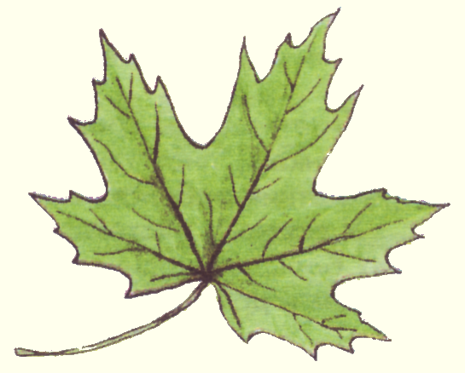
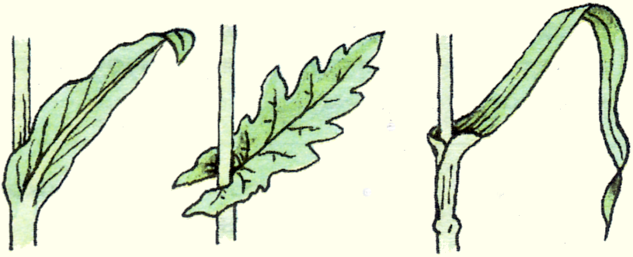
Черешковые
Без черешковые (сидячие)

Slide 7
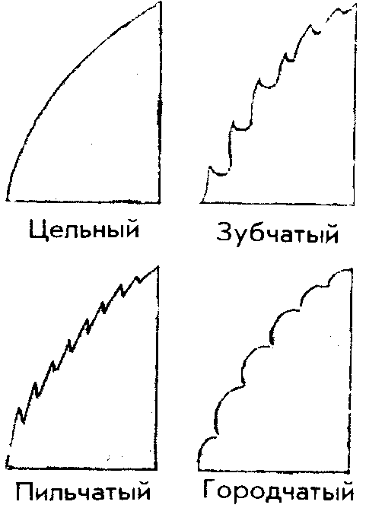
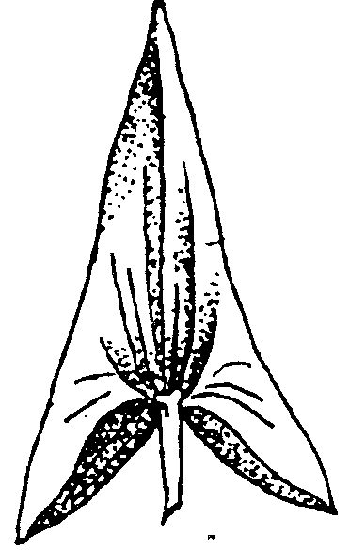
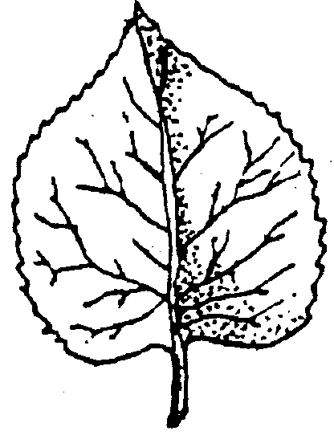
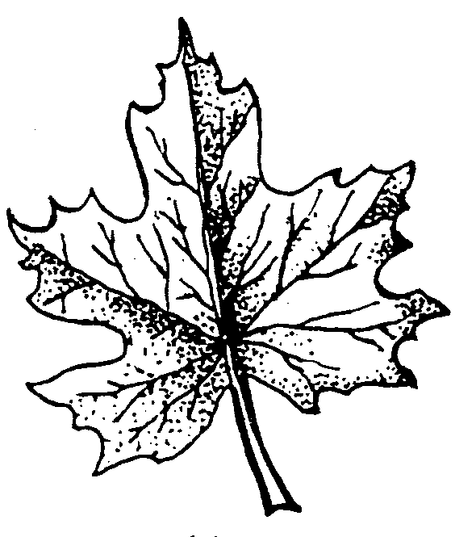
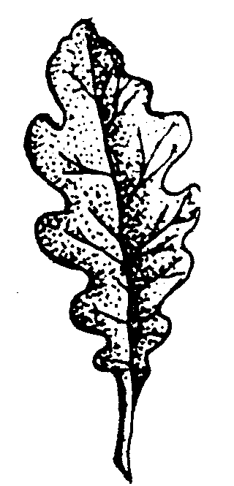
Форма листьев
Форма края листьев

Slide 8
Листорасположение

Slide 9
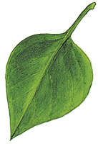
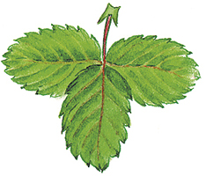
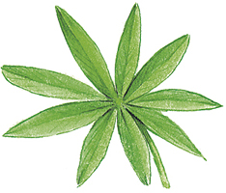
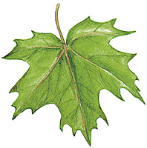
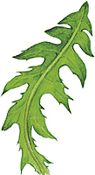
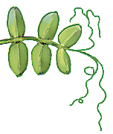
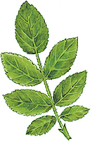
Листья
Простые
Сложные
Состоят из одной листовой пластинки.
Состоят из
нескольких листовых пластинок.

Slide 10
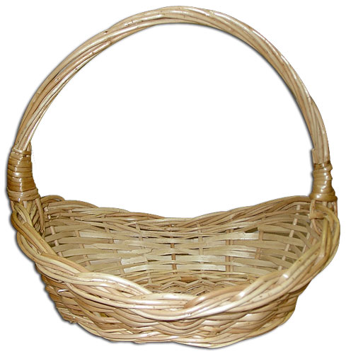
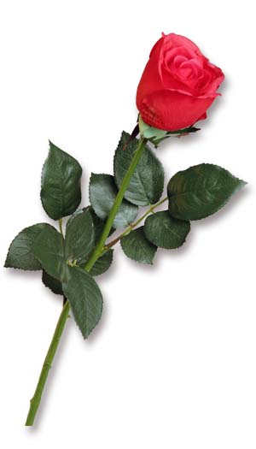
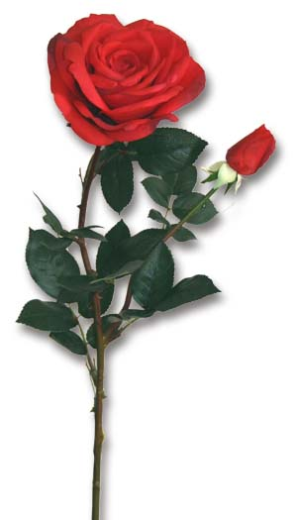

Slide 11
Внутреннее строение листа
Жилка
Кожица листа
Столбчатая ткань
Мякоть листа
Губчатая ткань
Устьице листа

Slide 12
Укажите номера предложений, в которых допущены ошибки, и объясните их.
1. Лист состоит из основания, черешка и листовой пластины.
2. Снаружи лист покрыт кожицей.
3. Устьице – это две замыкающие клетки в кожице листа.
4. Жилки в листе имеют большое значение: они укрепляют лист, придают ему эластичность и прочность.
5. Все части листа состоят из клеток
6. Мякоть листа образована столбчатой и губчатой тканями.
7. Параллельное и перистое жилкование характерно для однодольных растений.
8. Различают: простые и сложные листья.
9. Лист - осевой орган растения.

Slide 13
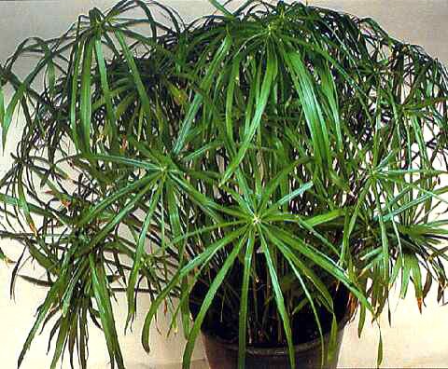
Каковы мои главные результаты?
Что я понял?
Чему научился на уроке?

Slide 14
Спасибо за работу.
МОЛОДЦЫ!
Всего доброго!

